Slide 1

PHÁT TRIỂN HỆ THỐNG
HỌC & ÔN LUYỆN KIẾN THỨC
LỊCH SỬ THPT
GVHD: THS Nguyễn Ngọc Đan Thanh
Đơn vị: Khoa CNTT - Trường Kỹ Thuật và Công Nghệ
Sinh viên thực hiện: Trần Thị Thu Lan
MSSV:110123121 - Lớp: DA23TTC

Slide 2


MỤC LỤC
LÝ DO CHỌN ĐỀ TÀI
CÁC CHỨC NĂNG CHÍNH
MỤC TIÊU NGHIÊN CỨU
PHÂN QUYỀN CHỨC NĂNG
PHẠM VI & ĐỐI TƯỢNG
THIẾT KẾ CƠ SỞ DỮ LIỆU
PHƯƠNG PHÁP NGHIÊN CỨU
KIẾN TRÚC 3 TẦNG
KẾT QUẢ NGHIÊN CỨU
CÔNG NGHỆ VÀ MÔI TRƯỜNG
KẾT LUẬN HƯỚNG PHÁT TRIỂN

Slide 3



LÝ DO CHỌN ĐỀ TÀI
Học sinh gặp khó khăn
vì kiến thức lịch sử nhiều,
nhiều mốc thời gian – sự kiện,
khó hệ thống và ghi nhớ.
Thiếu nền tảng ôn luyện
trực tuyến tích hợp
học bài – trắc nghiệm – thống kê tiến độ trong một nơi.
Nhu cầu ôn thi tăng cao,
cần nền tảng ôn luyện mọi lúc mọi nơi để học hiệu quả hơn.

Slide 4
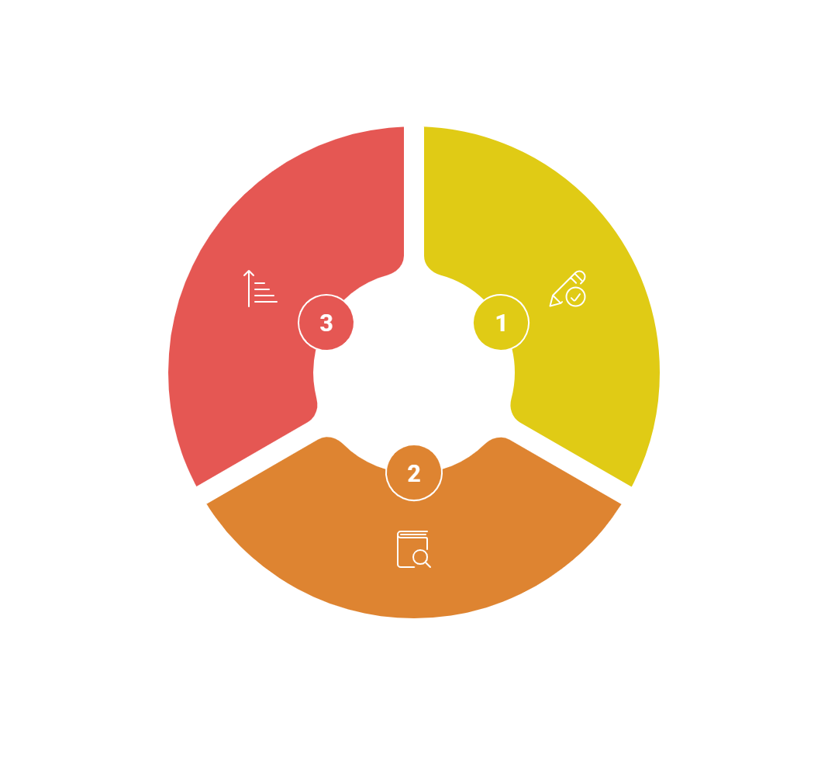
MỤC TIÊU NGHIÊN CỨU
Theo dõi tiến độ
Luyện tập trắc nghiệm
Học sinh đánh giá tiến độ
học tập của mình để xác định các lĩnh vực cần cải thiện
Học sinh luyện tập trắc nghiệm để củng cố kiến thức
1
Xem lại bài học
Giúp học sinh nắm bắt các khái niệm lịch sử một cách hiệu quả

Slide 5




PHẠM VI & ĐỐI TƯỢNG
Phạm vi nội dung
Đối tượng sử dụng
Bám sát SGK lịch sử THPT -bộ Kết nối tri thức
Học sinh: học theo SGK, ôn luyện và làm trắc nghiệm
Tổ chức nội dung theo Chủ đề → Bài học → Mục kiến thức
Thí sinh tự do: ôn lại kiến thức theo bài học
Mỗi bài gồm: tóm tắt kiến thức trọng tâm + câu hỏi ôn tập/trắc nghiệm

Slide 6

PHƯƠNG PHÁP NGHIÊN CỨU
Thu thập tài liệu
Khảo sát & phân tích yêu cầu
Xác định đối tượng sử dụng, nhu cầu học – ôn – làm trắc nghiệm, và các chức năng cần có.
Tìm hiểu kiến thức lịch sử 12 và tham khảo tài liệu/website học tập liên quan.
Thiết kế hệ thống
Xây dựng & triển khai
Xây dựng kiến trúc 3 tầng, thiết kế cơ sở dữ liệu và luồng hoạt động của hệ thống.
Phát triển giao diện, xử lý nghiệp vụ, kết nối CSDL; chạy thử trên môi trường XAMPP.

Slide 7


KẾT QUẢ NGHIÊN CỨU
VietJack và Baitaptracnghiem cung cấp tốt nội dung theo SGK và câu hỏi trắc nghiệm, nhưng chưa hỗ trợ lưu kết quả và theo dõi tiến độ học tập.
SGK đảm bảo nội dung chuẩn, tuy nhiên thiếu môi trường ôn luyện trực tuyến và không có chức năng thống kê tiến độ cho người học.
Vì vậy, cần xây dựng hệ thống
tích hợp học – trắc nghiệm –
lưu kết quả – thống kê tiến độ trong một nền tảng thống nhất.

Slide 8


KẾT QUẢ NGHIÊN CỨU
TIÊU CHÍ | VIETJACK | BAITAPTRACNGHIEM | SGK
Nội dung theo SGK
Trắc nghiệm
Lưu kết quả thống kê
Thống kê tiến độ

Slide 9
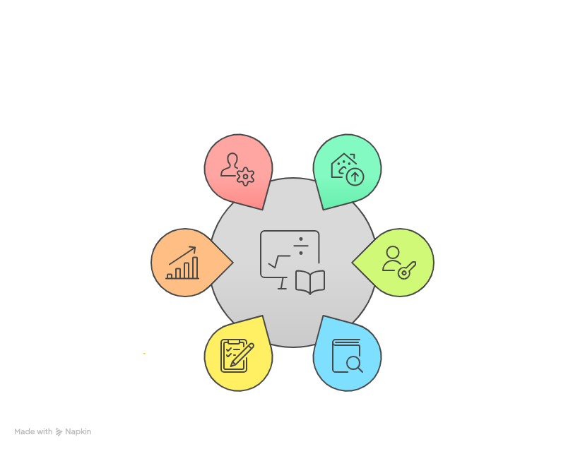
CÁC CHỨC NĂNG CHÍNH CỦA HỆ THỐNG
Quản trị
Trang chủ
Quản lý nội dung và người dùng
Cung cấp giới thiệu và điều hướng nhanh
Đăng ký/Đăng nhập
Kết quả & thống kê
Cho phép người dùng tạo
tài khoản và lưu tiến độ
Theo dõi tiến độ học tập
Trắc nghiệm
Học theo bài/chủ đề
Đánh giá kiến thức với chấm điểm tự động
Hiển thị nội dung học tập và hình ảnh minh họa

Slide 10
PHÂN QUYỀN CHỨC NĂNG
CHỨC NĂNG | QUẢN TRỊ VIÊN | NGƯỜI DÙNG
Tài khoản
Quản lý tài khoản
Quản lý bài học / nội dung
Quản lý câu hỏi trắc nghiệm
Làm trắc nghiệm & xem đáp án/điểm
Thống kê tiến độ học tập
Thiết lập hệ thống

Slide 11
Thiết kế dữ liệu
Cơ sở dữ liệu MySQL với 11 bảng chính
Bảng nội dung
Bảng câu hỏi
Bảng người dùng
books
questions
users
Sách lịch sử
Câu hỏi trắc nghiệm
Thông tin tài khoản
topics
options
admin
Chủ đề
Đáp án
Quản trị viên
lessons
quiz_results
Bài học
Kết quả làm bài
items
Tiểu mục
subitems
Nội dung chi tiết
Ràng buộc khóa ngoại
books → topics: 1-n
subitems → questions : 1–n
users → quiz_results : 1–n
topics → lessons: 1-n
questions → options : 1–n
lessons → quiz_results : 1–n
lessons → items : 1–n
question_types → questions : 1–n
items → subitems : 1–n
difficulty_levels → questions : 1–n

Slide 12
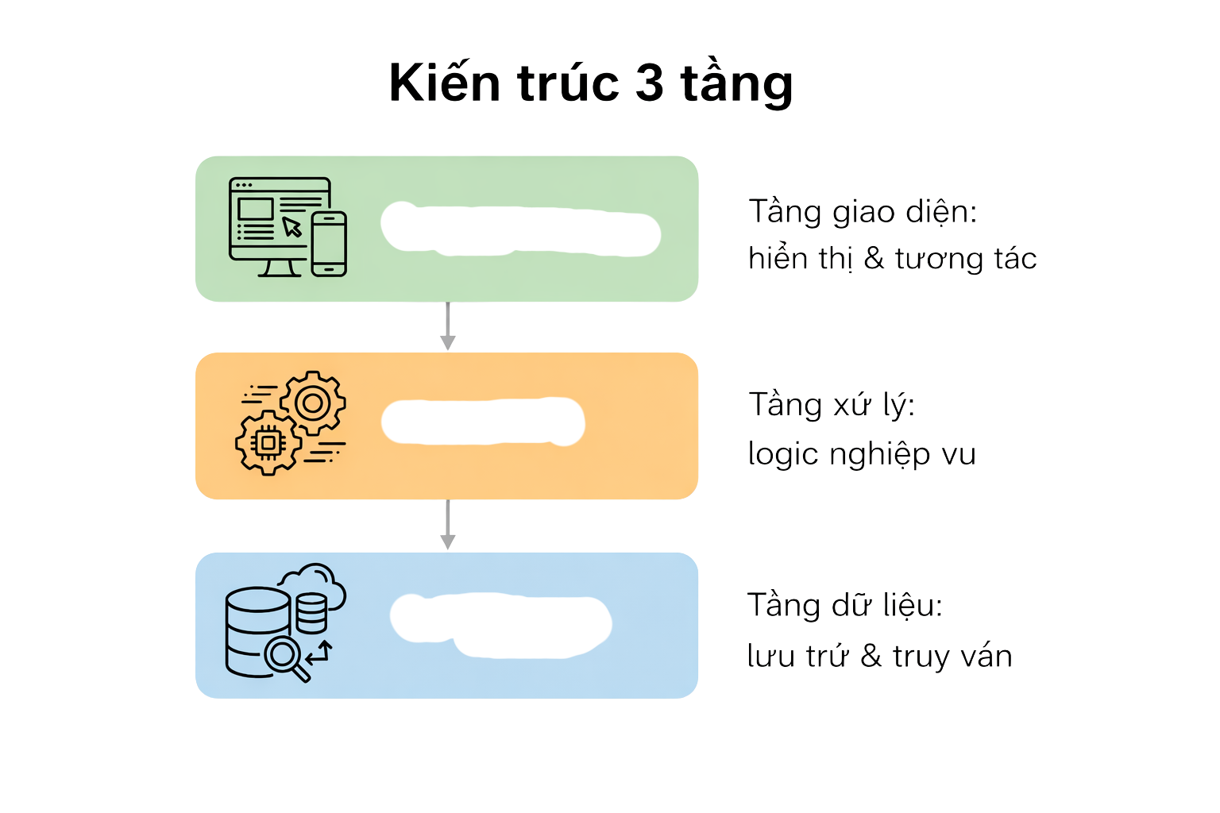



KIẾN TRÚC 3 TẦNG
Tầng giao diện
Tầng giao diện: hiển thị & tương tác
Tầng xử lý
Tầng xử lý: logic nghiệp vụ
Tầng dữ liệu
Tầng dữ liệu: lưu trữ & truy vấn

Slide 13
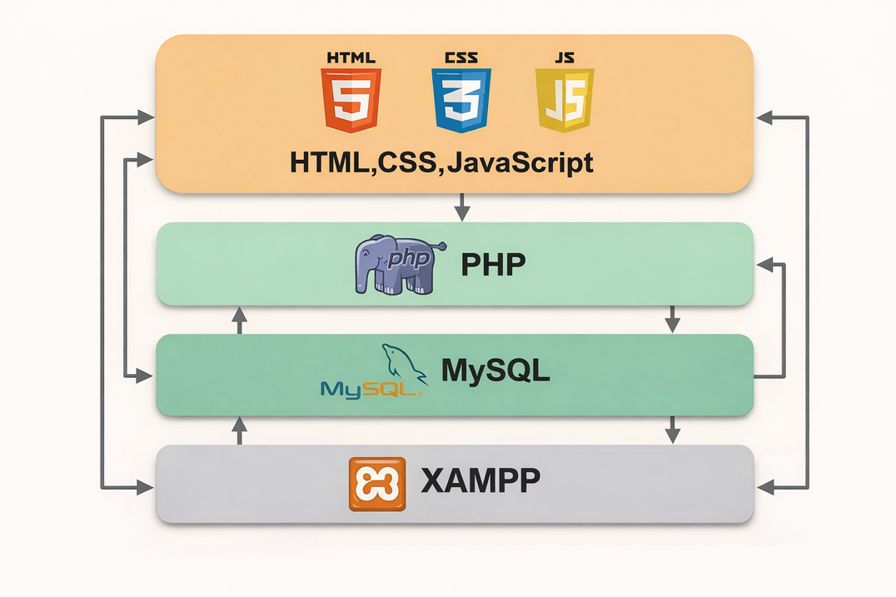
CÔNG NGHỆ VÀ MÔI TRƯỜNG PHÁT TRIỂN
Tầng giao diện: Thiết kế giao diện, hiển thị nội dung và
tiếp nhận thao tác người dùng (HTML, CSS, JavaScript)
Tầng xử lý: Xử lý nghiệp vụ, kiểm tra dữ liệu, điều phối
luồng xử lý và giao tiếp với CSDL
Tầng dữ liệu: Lưu trữ, truy vấn, cập nhật dữ liệu và đảm bảo tính toàn vẹn
Môi trường phát triển: Sử dụng XAMPP để chạy Apache/PHP và quản lý CSDL MySQL trên máy local.

Slide 14
KẾT LUẬN VÀ HƯỚNG PHÁT TRIỂN
KẾT LUẬN
HƯỚNG PHÁT TRIỂN
Đề tài đã xây dựng được mô hình/giải pháp theo kiến trúc 3 tầng.
Mở rộng thêm môn học
Địa lí, GDCD, Văn học, …
Hệ thống đảm bảo 3 chức năng chính: học bài – trắc nghiệm – thống kê.
Xây dựng ngân hàng câu hỏi:
Đa dạng chủ đề, nhiều mức độ khó
Góp phần đổi mới phương pháp dạy và học lịch sử, tăng tính chủ động cho học sinh.
Phát triển ứng dụng mobile
Triển khai iOS/Android

Slide 15


EM XIN CHÂN THÀNH CẢM ƠN QUÝ THẦY, CÔ ĐÃ LẮNG NGHE
EM RẤT MONG NHẬN ĐƯỢC
Ý KIẾN GÓP Ý TỪ QUÝ THẦY/CÔ
ĐỂ HOÀN THIỆN HƠN

